Slide 1


TUẦN 34
LUYỆN TỪ VÀ CÂU
LỚP 4E
MỞ RỘNG VỐN TỪ : LẠC QUAN-YÊU ĐỜI

Slide 2

THỨ BA NGÀY 07 THÁNG 6 NĂM 2022
LUYỆN TỪ VÀ CÂU
KHỞI ĐỘNG

Slide 3
THỨ BA NGÀY 07 THÁNG 6 NĂM 2022
LUYỆN TỪ VÀ CÂU
Tìm trạng ngữ trong câu sau? Trạng ngữ bổ sung ý nghĩa gì cho câu :
1. Rải rác khắp thung lũng, tiếng gà gáy râm ran.
2. Sau tiếng chuông chùa, mặt trăng đã nhỏ lại, sáng vằng vặc.
3. Vì chăm học, Hoa được cô giáo khen.
4.Tôi hạn chế ăn đồ ngọt để không bị béo phì.
- Để làm gì?
Trạng ngữ chỉ mục đích trả lời cho các câu hỏi nào?
- Nhằm mục đích gì?
- Vì cái gì?

Slide 4
LUYỆN TỪ VÀ CÂU
Đặt 1 câu có trạng ngữ chỉ mục đích
M: Để có một cơ thể khỏe mạnh, tôi tập thể dục hàng ngày.

Slide 5
LUYỆN TỪ VÀ CÂU
MỞ RỘNG VỐN TỪ : LẠC QUAN-YÊU ĐỜI
LUYỆN TẬP
Câu 1
Sau đây là một số từ phức chứa tiếng vui: vui chơi, vui lòng, góp vui, vui mừng, vui nhộn, vui sướng, vui thích, vui thú, vui tính, mua vui, vui tươi, vui vẻ, vui vui. Hãy sắp xếp các từ ấy vào bốn nhóm sau:
a. Từ chỉ hoạt động.
M: vui chơi
b. Từ chỉ cảm giác.
M: vui thích
c. Từ chỉ tính tình.
M: vui tính
d. Từ vừa chỉ tính tình vừa chỉ cảm giác:
M: vui vẻ

Slide 6
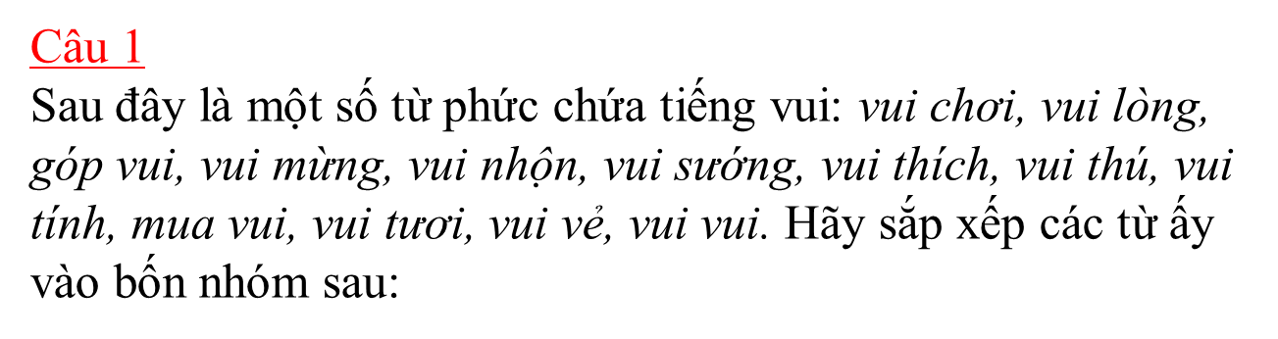
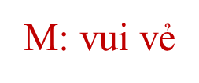
LUYỆN TỪ VÀ CÂU
MỞ RỘNG VỐN TỪ : LẠC QUAN - YÊU ĐỜI
a. Từ chỉ hoạt động :
vui chơi, góp vui, mua vui
b. Từ chỉ cảm giác:
vui thích, vui lòng, vui mừng, vui sướng, vui vui, vui thú.
c. Từ chỉ tính tình :
vui tính, vui nhộn, vui tươi.
d. Từ vừa chỉ tính tình vừa chỉ cảm giác:

Slide 7
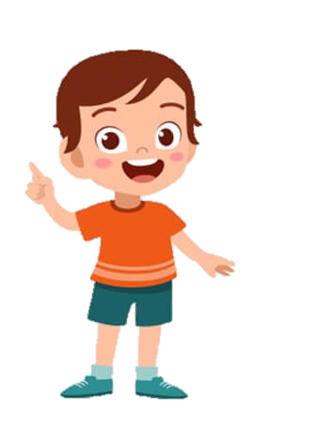
LUYỆN TỪ VÀ CÂU
MỞ RỘNG VỐN TỪ : LẠC QUAN - YÊU ĐỜI
buồn vui
vui tai
Vui mừng
Ngoài ra, có từ nào chứa tiếng “vui” mà con biết?
vui mắt
vui miệng
thú vui
sướng vui
Vui cười

Slide 8
LUYỆN TỪ VÀ CÂU
MỞ RỘNG VỐN TỪ : LẠC QUAN - YÊU ĐỜI
Câu 2
Từ mỗi nhóm trên, chọn ra một từ và đặt câu với từ đó.
Ví dụ : Trong ngày cắm trại, chúng em đã vui chơi thật thỏa thích.
- Anh Ba là một con người vui tính.
- Kết Thúc năm học, ai cũng vui vẻ đón nhận những ngày nghỉ hè thoải mái.
- Thấy em chăm chỉ học tập, bố mẹ em rất vui lòng.

Slide 9
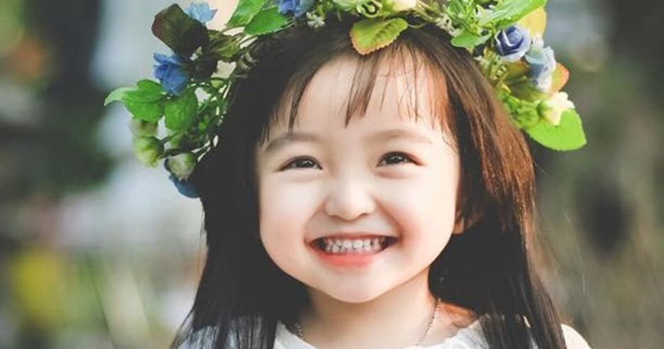
LUYỆN TỪ VÀ CÂU
MỞ RỘNG VỐN TỪ : LẠC QUAN - YÊU ĐỜI
Câu 3 : Thi tìm các từ miêu tả tiếng cười và đặt câu với mỗi từ:

Slide 10
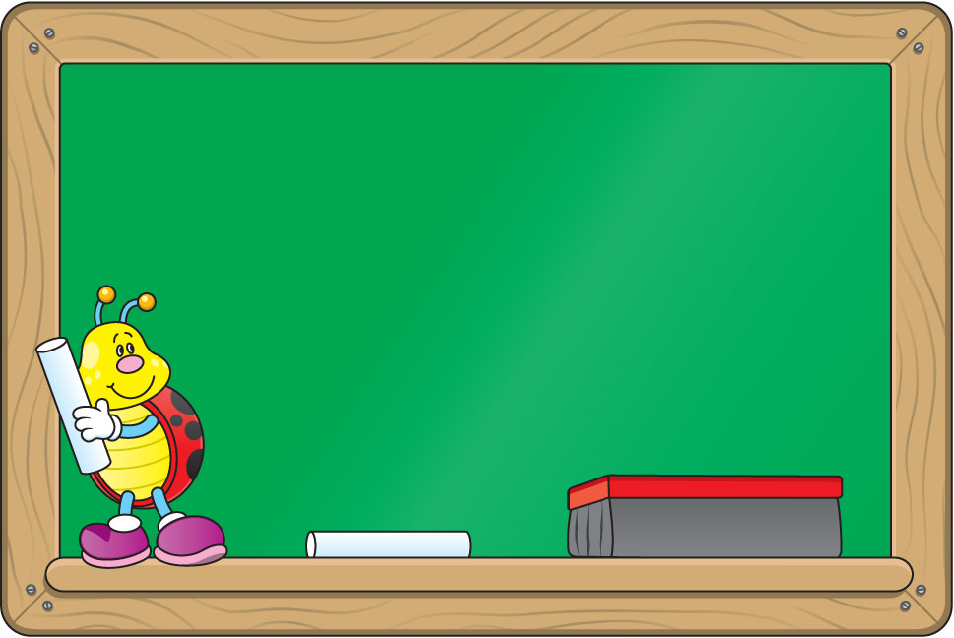
hi hi
ha ha
hả hê
he he
hì hì
khanh khách
sằng sặc
khoái chí
khúc khích
rúc rích
giòn giã
giòn tan
ra rả
hô hố
khùng khục
toang toác
tủm tỉm
ha hả

Slide 11
LUYỆN TỪ VÀ CÂU
MỞ RỘNG VỐN TỪ : LẠC QUAN - YÊU ĐỜI
Đặt câu với mỗi từ vừa tìm được:
M: cười khanh khách
- Em bé thích chí, cười khanh khách.
M: cười rúc rích
- Mấy bạn cười rúc rích, có vẻ thú vị lắm.
M: cười tủm tỉm
-Mấy cô thôn nữ che môi cười tủm tỉm..
M: cười giòn tan
-Tiếng cười của các bạn giòn tan trong nắng..

Slide 12

Củng cố - dặn dò
TRÒ CHƠI : Ai nhanh, ai đúng
Nối từ ở cột A với nghĩa tương ứng ở cột B:

Slide 13

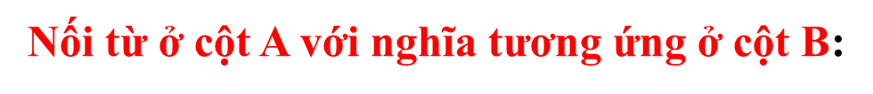


*
Cu cậu gãi đầu cười ……, vẻ xoa dịu
*
hả hê
hì hì
*
*
Mấy cô bạn tôi không biết thích thú điều gì, cứ cười ………..trong góc lớp.
rúc rích
*
*
Anh ấy cươi ……., đầy vẻ khoái chí.
hô hố
*
*
Anh chàng cười …………, nom thật vô duyên.
*
*
khanh khách
Ông cụ cười ……………… trong cổ họng.
*
khùng khục
*
Bọn khỉ vừa chuyền cành thoăn thoắt vừa cười ………………..

Slide 14


THỨ7 NGÀY 15 THÁNG 5 NĂM 2021
Chúc các em ôn tập tốt!
TOÁN
LUYỆN TẬP CHUNG
VẬN DỤNG
Bài 1: Một hình chữ nhật có chiều dài hơn chiều rộng 8cm và bằng 5/3 chiều rộng.
a, Tính chu vi hình chữ nhật.
b, Tính diện tích hình chữ nhật.
Bài 2: Một hình chữ nhật có chu vi là 360 m, chiều dài hơn chiều rộng 20 m. Trung bình cứ 2m² ruộng đó thì thu hoạch được 2400kg thóc. Hỏi trên cả thửa ruộng đó người ta thu hoạch được bao nhiêu tạ thóc ?
Bài 3: Một hình chữ nhật có chiều rộng bằng 2/3 chiều dài. Nếu tăng chiều rộng 7 dm thì hình chữ nhật trở thành hình vuông.
a, Tính chu vi hình chữ nhật.
b, Tính diện tích hình chữ nhật.

